Slide 1
Pile/Face
chanteur. Comment ça s’écrit? (How is that spelled?)
chanteuse. Comment ça s’écrit?
librairie. Comment ça s’écrit?
étudiant. Comment ça s’écrit?
bonjour. Comment ça s’écrit?
ton nom. Comment ça s’écrit?
Comment tu t’appelles?
Comment ça va?
Quand est ton anniversaire?
Dans quel mois est Labor Day? (Il est en…)
Dans quel mois est New Year’s Day?
Dans quel mois est Easter?

Slide 2
Présentations
French 1
Objective: SWBAT understand the gist of a conversation, discuss personality traits

Slide 3
La chanson
Je ne suis pas …
Il n’est pas …
I am not…
He is not…
Notes:
SONG!

Slide 4
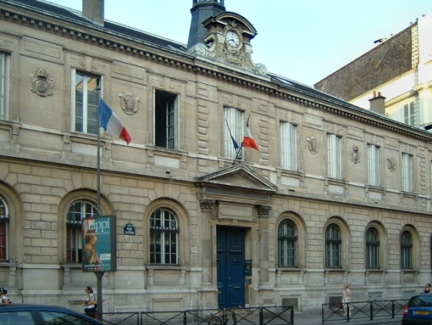
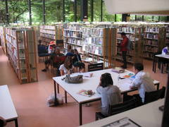
Où est-il? Il est au/à la…

Slide 5
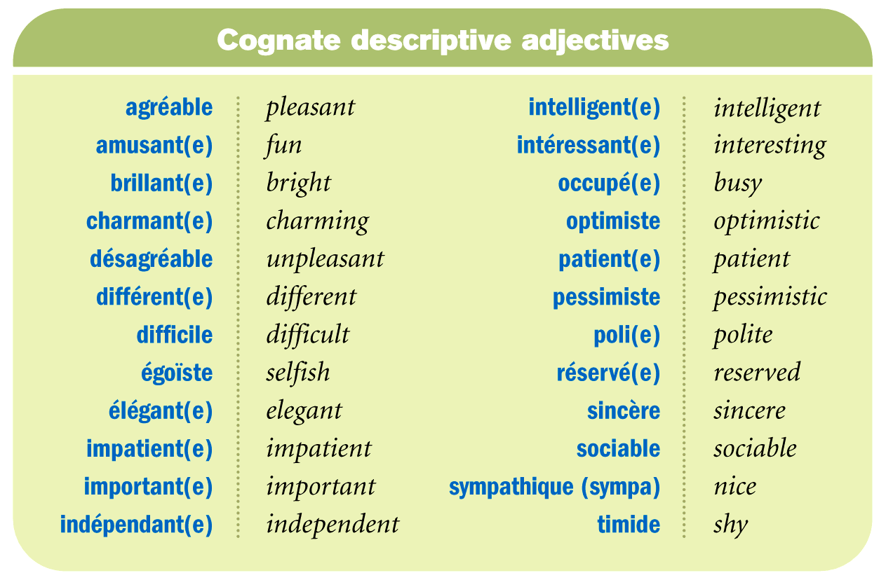

Slide 6
Pratiquons
Marc / être / gentil Marc est gentil
Marc / être / timide Marc est timide
Julie / être / français Julie est française
Julie / être / timide Julie est timide
Julie / être / occupé Julie est occupée
Marc et Jon / être / patient Marc et Jon sont patients
Julie et Sally / être / patient Julie et Sally sont patientes

Slide 7
Pratiquons
Marc / être / timide Marc est timide
Ils / être / anglais
Les actrices / être / suisse
Christelle / être / réservé
Elles / être / occupé
L’université / être / important
Vous / ne pas/ être / amusant
Les élèves / être / poli en cours
Je / ne pas / être / optimiste
Tu / ne pas / être / impatient
Marc et Julie / être / brillant
Nous / être / charmant

Slide 8
ADJECTIFS
French adjectives are usually placed after the noun they modify when they don’t directly follow a form of être.

Slide 9
Pratiquons
Elle adore la littérature (français).
Elle adore la littérature française
Ce sont des actrices (suisse).
Il y a des universités (important).
Nous sommes des élèves (occupé)
M. Morin est un prof (patient)
Mme Morin est un prof (patient)
Je suis une personne (amusant)
Julie et Francine sont des amis (sincère)
Le français est une (classe important)
Vous êtes des élèves (brillant)
Elles sont des actrices (intéressant)

Slide 10
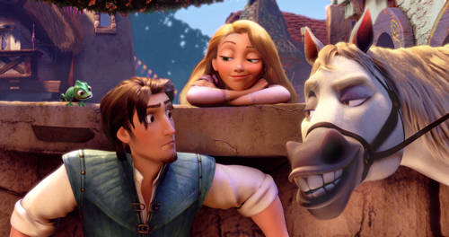
Rapunzel
Maximus
Flynn Ryder

Slide 11
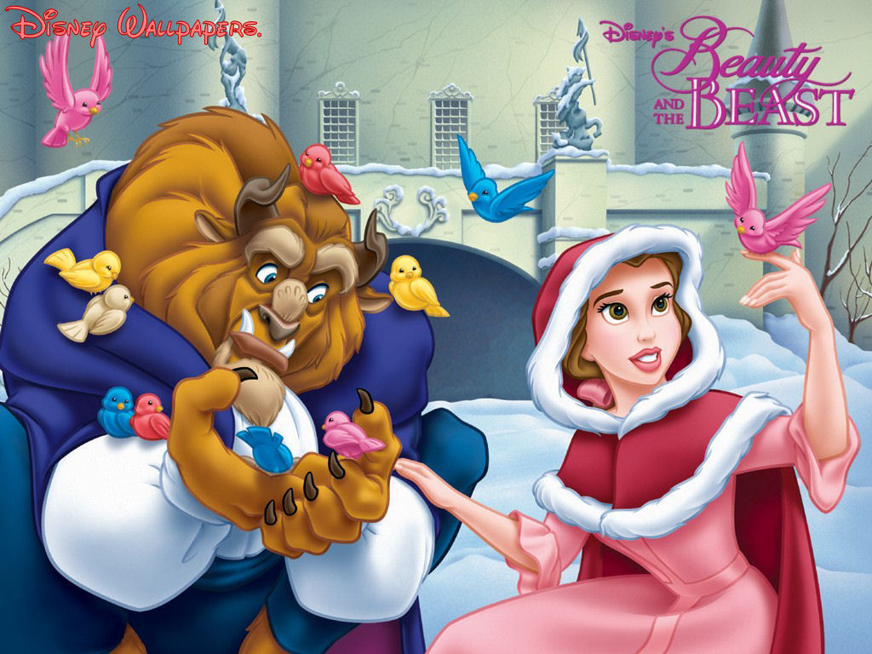
Le Bete
Belle

Slide 12
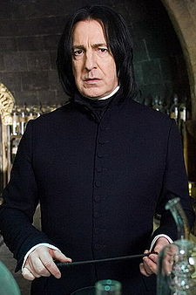
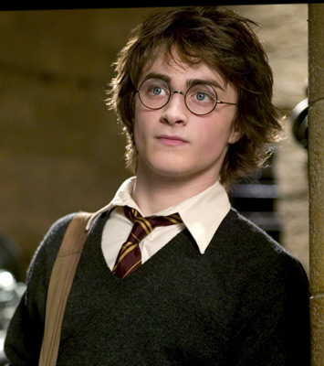
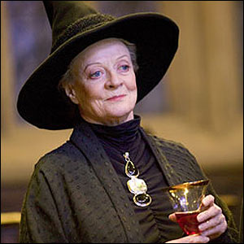
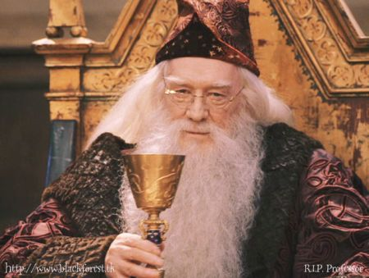
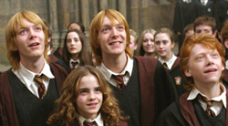
McGonnagal
Snape
Harry
Fred & George
Hermione
Ron
Dumbledore

Slide 13
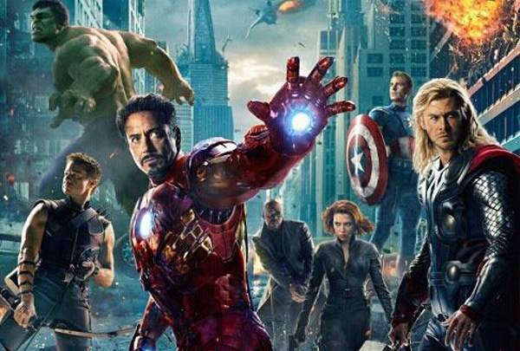
The Hulk
Captain America
Thor
Iron Man
Black Widow
Hawkeye

Slide 14
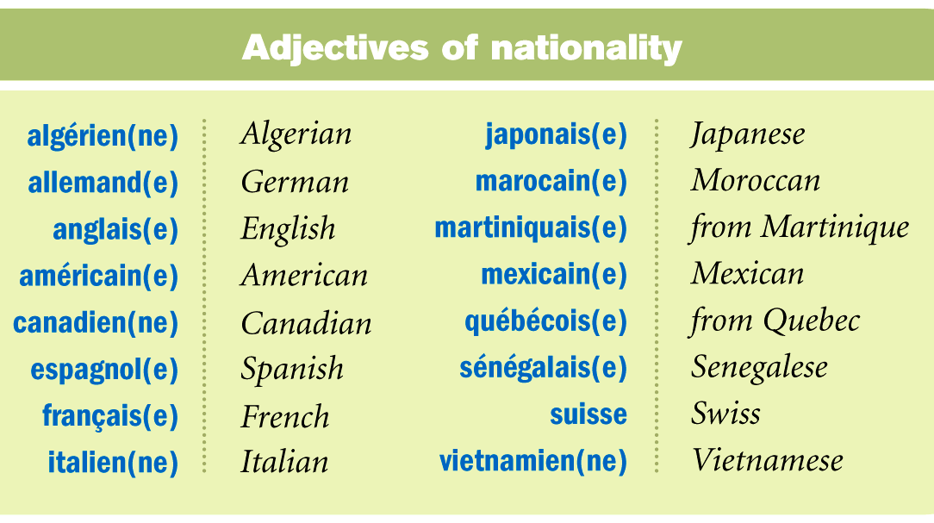

Slide 16
Le film:
www.vhlcentral.com, p.20-21
Listen for:
The gist of what is going on (Overall, what is happening?)
the words that you understand (write them down)
How people talk about themselves and others (can you pick up on how to say I, you, he, she, we, they, etc)

